Slide 1
Республика
Коми
Инвестиционный паспорт
МО МР «Княжпогостский»
Министерство инвестиций, промышленности и транспорта Республики Коми
АО «Корпорация по развитию Республики Коми»
Администрация МО МР «Княжпогостский»
Инвестиционный портал
Республики Коми

Slide 2
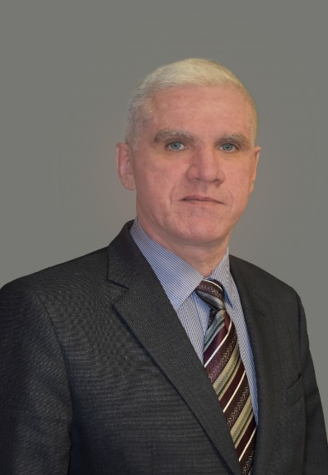
Обращение к инвестору
Инвестиционный паспорт МО МР «Княжпогостский»
Уважаемые дамы и господа!
Вашему вниманию представлен инвестиционный паспорт муниципального образования «Княжпогостский». Надеюсь, что представленный паспорт станет не только основным источником информации, но и путеводителем для деловых и предприимчивых людей.
Администрация Княжпогостского района гарантирует потенциальным инвесторам создание оптимальных условий для успешного ведения бизнеса: оперативное решение вопросов, прозрачность процессов, открытый диалог.
Мы заинтересованы в том, чтобы Ваш бизнес был эффективным, стабильным и безопасным, чтобы развивалась экономика района и улучшалось качество жизни его жителей.
(82139) 21-109
emva_11@mail.ru
www.mrk11.ru
С уважением, Глава МО МР «Княжпогостский»
руководитель администрации
Немчинов Анатолий Львович

Slide 3
Историческая справка
Инвестиционный паспорт МО МР «Княжпогостский»
Муниципальный район «Княжпогостский» расположен в западной части Республики Коми. Образован в 1939 году. На территории района, пло­щадь которого 24,6 тыс. кв. км, 47 населен­ных пунктов, наиболее крупные из них поселки Синдор и Чиньяворык, села Шошка и Серегово. Административный центр - город Емва.
Первые обитатели Вымского края появились много веков назад. По реке Емва и вокруг озера Синдор располагались сотни стоянок, поселений, погребений, святилищ. Здесь найдено большое количество памятников старины и уникальных кладов.
Особенно интенсивно край стал засе­ляться во втором тысячелетии новой эры. Вот уже более 400 лет существуют деревни Кони, Весляна и Раковицы, село Серегово. А селам Княжпогост и Туръя свыше пяти веков.
Княжпогост, вероятнее всего, был основан кем-то из князей Вымских, которые управляли Пермью Вычегодской с 1451 по 1502 годы. Крес­тьяне занимались земледелием, скотоводством, рыбной ловлей и охотой. Некоторые уходили в поисках заработка на соляной промысел, что под Сереговой горой на Выми. Наивысший расцвет промысла пришелся на конец XVII века, когда Сереговский завод стал одним из крупнейших в России солеваренных предприятий.
В годы советской власти в районе произошли немаловажные изменения. Начал свою работу Княжпогостский механический завод, районный лесопункт Министерства лесной промышленности Коми АССР, появились цеха Княжпогостского завода древесноволокнистых плит, Синдорской газокомпрессорной станции и заработали многие другие предприятия и организации.

Slide 4
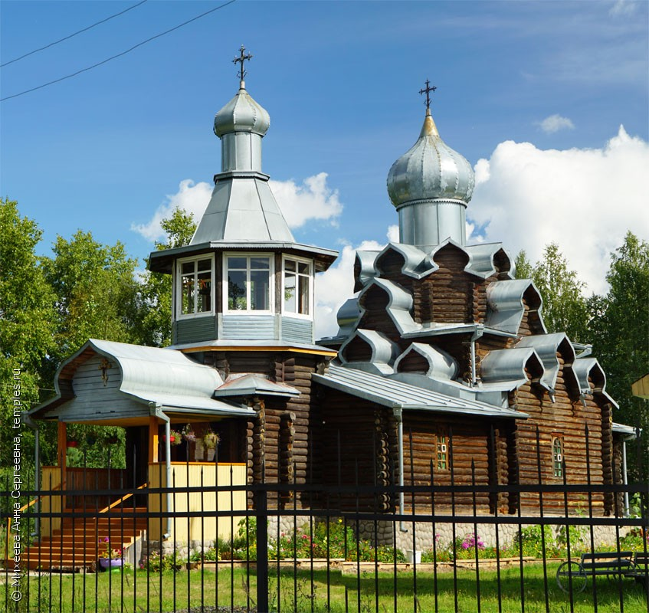
Общая характеристика района
ПЛОЩАДЬ ТЕРРИТОРИИ
24,6 тыс. км²
ЧИСЛЕННОСТЬ НАСЕЛЕНИЯ
18716
ГОРОДСКИЕ ЖИТЕЛИ
СЕЛЬСКИЕ ЖИТЕЛИ
14568
4148
РАЙОННЫЙ ЦЕНТР
г. Емва
СЕЛЬСКИЕ ПОСЕЛЕНИЯ
НАСЕЛЕННЫХ ПУНКТОВ
7
47
Климат умеренно-континентальный
+15 °C средняя температура в июле (самый теплый месяц)
-17 °C средняя температура в январе (самый холодный месяц)

Slide 5
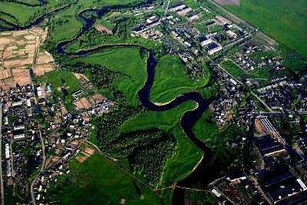
ГЛАВНАЯ СТРАТЕГИЧЕСКАЯ ЦЕЛЬ РАЗВИТИЯ РАЙОНА:
создание условий для улучшения жизненного уровня населения муниципального района на основе активного использования природно-ресурсного и трудового потенциала по принципу баланса интересов населения, бизнеса и власти.

Slide 6
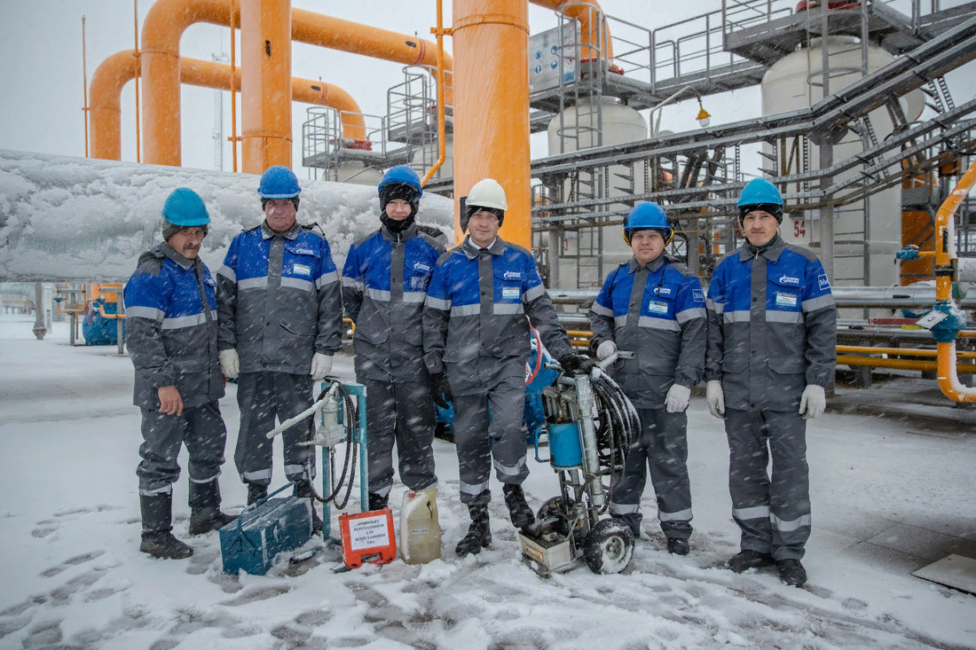
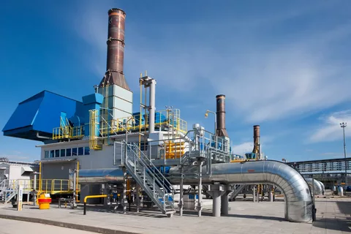
Конкурентные преимущества
Удобное транспортно-географическое
расположение
В центре района – г. Емва в 127 км г. Сыктывкар (столица Республики Коми)
Основной транспортной магистралью является участок Северной железной дороги Котлас-Воркута. Ближайшие аэропорты находятся в городах Сыктывкар и Ухта.
Наличие крупных в районе организаций/предприятий:
- ООО «Плитный мир»
- Княжпогостское ДРСУ филиал ГУП РК «Автодор Коми»
- ОАО «Боксит Тимана» компания РУСАЛ
- Княжпогостская дистанция пути (филиал ОАО «РЖД)
- Филиал ОАО «Газпром газораспределение Сыктывкар» в г. Емва
- Синдорское ЛПУМГ (филиал ООО «Газпром трансгаз Ухта»)и др.

Slide 7
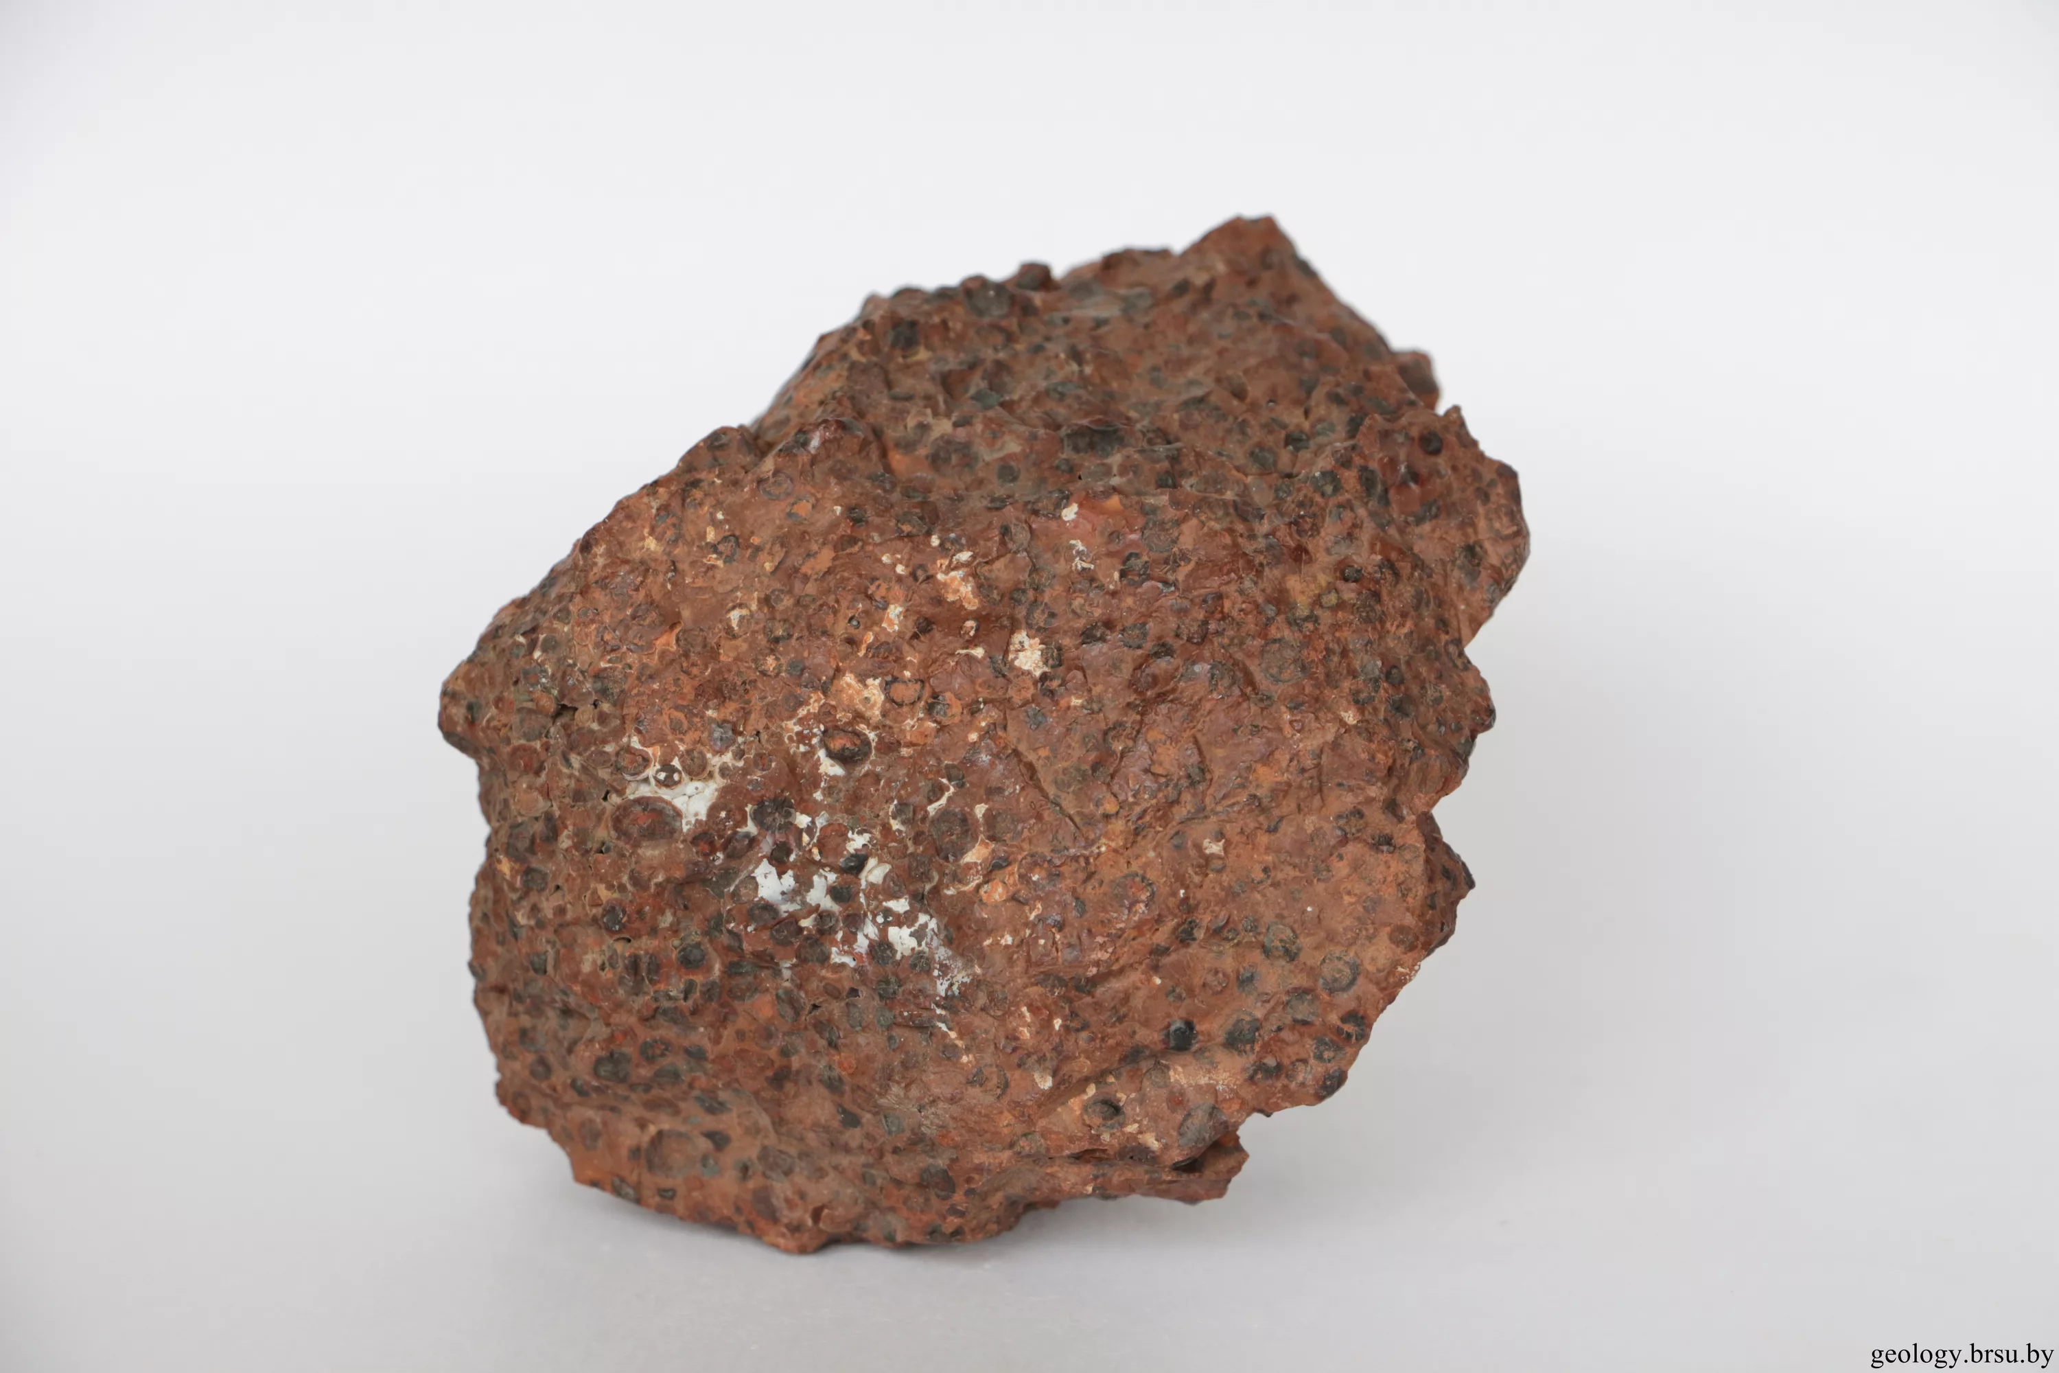
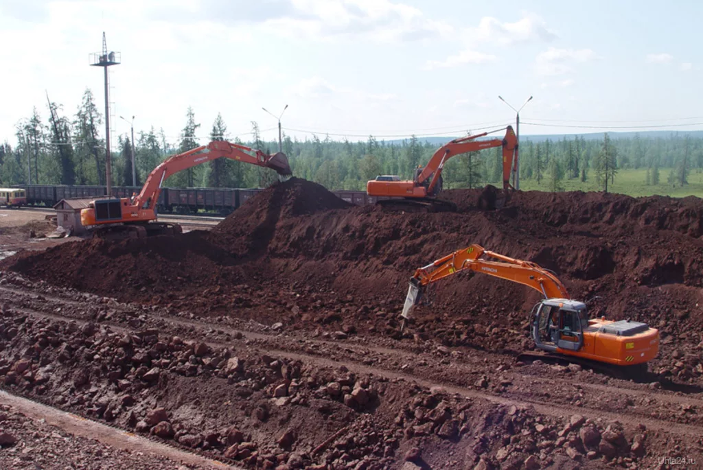
Природные и сырьевые ресурсы
ПЛОЩАДЬ ЗЕМЕЛЬ ЛЕСНОГО ФОНДА
2611.7 тыс. га
ОБЩИЙ ЗАПАС ЛЕСНЫХ НАСАЖДЕНИЙ
184.7 млн. м³
КРУПНЫЕ РЕКИ:
р. ВЫМЬ, СИНДОРСКОЕ ОЗЕРО
МИНЕРАЛЬНО-СЫРЬЕВЫЕ РЕСУРСЫ
КАМЕННАЯ СОЛЬ
БОКСИТЫ

Slide 8
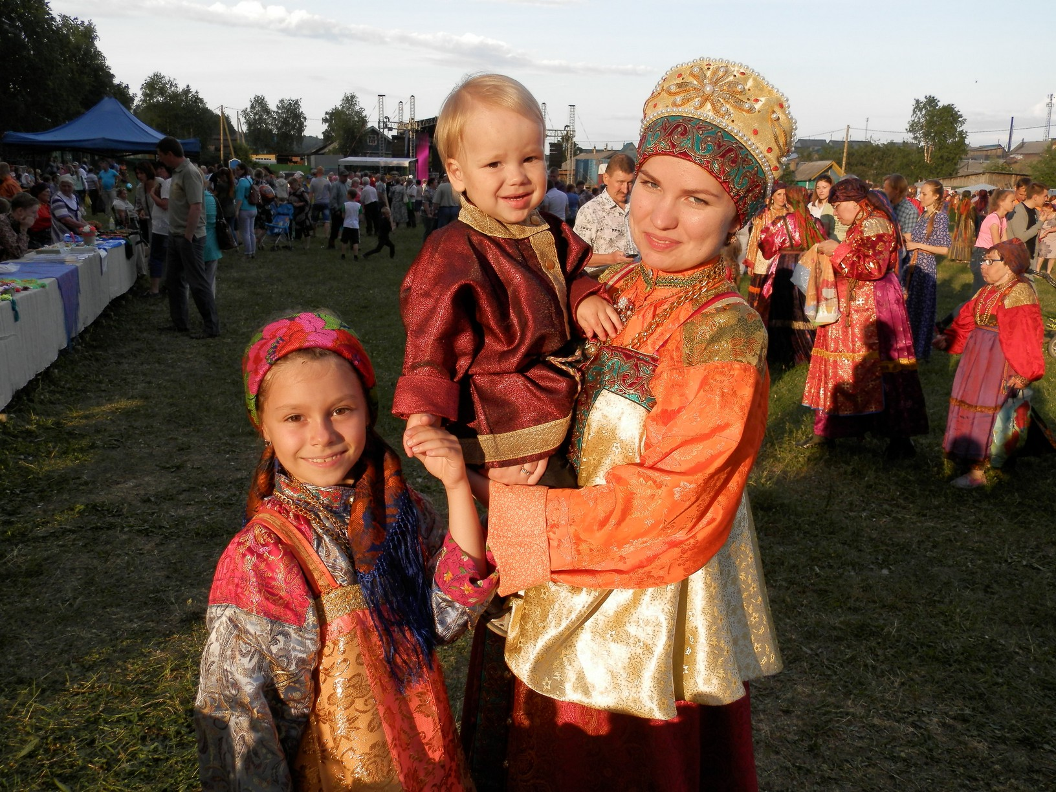
Население
ЧИСЛЕННОСТЬ НАСЕЛЕНИЯ
18716
МУЖЧИНЫ – 54.2% (10.1 тыс.чел.)
ЖЕНЩИНЫ – 45.8% (8.6 тыс.чел.)
ЗАНЯТОСТЬ НАСЕЛЕНИЯ ПО ВИДАМ
ЭКОНОМИЧЕСКОЙ ДЕЯТЕЛЬНОСТИ
16%
ГОСУДАРСВЕННОЕ УПРАВЛЕНИЕ И ОБАСПЕЧЕНИЕ ВОЕННОЙ БЕЗОПАСНОСТИ; СОЦИАЛЬНОЕ ОБЕСПЕЧЕНИЕ
12.2%
ОБРАЗОВАНИЕ
9.5%
ДЕЯТЕЛЬНОСТЬ В ОБЛАСТИ ЗДРАВООХРАНЕНИЯ
И СОЦИАЛЬНЫХ УСЛУГ
1.9 %
СЕЛЬСКОЕ, ЛЕСНОЕ ХОЗЯЙСТВО, ОХОТА, РЫБОЛОВСТВО И РЫБОВОДСТВО
1.6 %
ТОРГОВЛЯ ОПТОВАЯ И РОЗНИЧНАЯ; РЕМОНТ АВТОТРАНСПОРТНЫХ СРЕДСТВ И МОТОЦИКЛОВ
СРЕДНЕСПИСОЧНАЯ ЧИСЛЕННОСТЬ РАБОТНИКОВ*
6262
*по состоянию на 01.01.2020 года, без субъектов малого предпринимательства

Slide 9
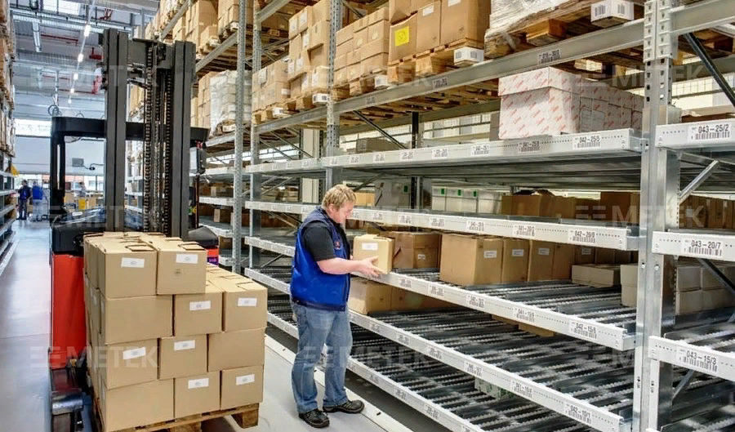
Ключевые отрасли экономики
ЛЕСНОЕ ХОЗЯЙСТВО
СЕЛЬСКОЕ ХОЗЯЙСТВО
СТРОИТЕЛЬСТВО
ОБРАБАТЫВАЮЩИЕ ПРОИЗВОДСТВА
Оборот организаций района ежегодно увеличивается:
НА 1 – 10%*
*в 2019 году данный показатель увеличился по сравнению с периодом 2018 годом 2,7%
ОТГРУЖЕНО ТОВАРОВ СОБСТВЕННОГО
ПРОИЗВОДСТВА
28303.19 млн. руб.

Slide 10
Хозяйствующие субъекты на территории района
ПО СОСТОЯНИЮ НА 01.01.2020 ГОДА
295
ИНДИВИДУАЛЬНЫЕ
ПРЕДПРИНИМАТЕЛИ
203
ЮРИДИЧЕСКИЕ
ЛИЦА
ОСНОВНЫЕ ОТРАСЛИ ДЕЯТЕЛЬНОСТИ
ХОЗЯЙСТВУЮЩИХ СУБЪЕКТОВ (ЕД)
106
50
22
28
26
12
ОПТОВАЯ И РОЗНИЧНАЯ
ТОРГОВЛЯ
ОБРАБАТЫВАЮЩИЕ ПРОИЗВОДСТВА
УСЛУГИ (КОММУНАЛЬНЫЕ, СОЦИАЛЬНЫЕ, ПРОЧИЕ)
СТРОИТЕЛЬСТВО
СЕЛЬСКОЕ И ЛЕСНОЕ ХОЗЯЙСТВО
ОПЕРАЦИИ С НЕДВИЖИМЫМ ИМУЩЕСТВОМ

Slide 11
Малое и среднее предпринимательство
ПО СОСТОЯНИЮ НА 01.01.2020
295
СУБЪЕКТА МСП
ИНДИВИДУАЛЬНЫЕ ПРЕДПРИНИМАТЕЛИ
МИКРО ПРЕДПРИЯТИЯ
292
МАЛЫЕ ПРЕДПРИЯТИЯ
3
ОБЪЕМ ОКАЗАННОЙ ФИНАНСОВОЙ ПОДДЕРЖКИ СУБЪЕКТАМ МСП В 2019 ГОДУ
7.5 МЛН. РУБ
ИНФРАСТРУКТУРА ПОДДЕРЖКИ МСП
Администрация МО МР «Княжпогостский»
Информационно-маркетинговый центр МСП

Slide 12
Промышленность
Инвестиционный паспорт МО МР «Княжпогостский»
ОСНОВА ПРОМЫШЛЕННОГО ПРОИЗВОДСТВА - ОБРАБАТЫВАЮЩИЕ ПРОИЗВОДСТВА
ООО «Плитный мир»
КРУПНОЕ ПРЕДПРИЯТИЕ КНЯЖПОГОСТСКОГО РАЙОНА г. ЕМВА
ОБЪЕМЫ ОТГРУЖЕННЫХ ТОВАРОВ СОБСТВЕННОГО ПРОИЗВОДСТВА, ВЫПОЛНЕННЫХ РАБОТ И УСЛУГ СОБСТВЕННЫМИ СИЛАМИ ОРГАНИЗАЦИЙ ПО ВИДАМ ЭКОНОМИЧЕСКОЙ ДЕЯТЕЛЬНОСТИ (МЛН.РУБ)
Показатели | 2018 год | 2019 год
Обрабатывающие производства | 21483,8 | 24078,9
Обеспечение электрической энергией, газом и паром | 425,2 | 444,4
Водоснабжение; водоотведение, организация сбора и утилизация отходов, деятельность по ликвидации загрязнений | 25,5 | к

Slide 13
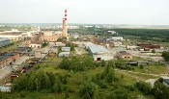
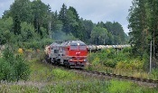
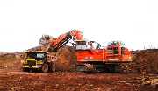
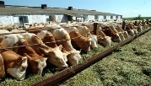
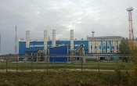
Основные предприятия
ООО «ПЛИТНЫЙ МИР»
Является единственным в Республике Коми предприятием, выпускающим твёрдую древесноволокнистую плиту мокрым способом. Постоянными потребителями нашей продукции являются предприятия и фирмы строительной, мебельной и автомобильной промышленности.
ОАО РЖД (Княжпогостская дистанция пути )
Княжпогостская дистанция пути (ПЧ-29) - линейное подразделение Северной дирекции инфраструктуры осуществляющее комплексный контроль за техническим состоянием пути, в том числе средствами дефектоскопии и путеизмерения, текущее содержание и планово-предупредительные ремонты на всем для нее установленном протяжении пути, а также всех его обустройств и искусственных сооружений.
ОАО «БОКСИТ ТИМАНА»
Выпускает утяжеленную валяльную обувь на современном оборудовании, по экологически чистой технологии из 100% мытой овечьей шерсти. Производственная мощность – 150 тыс. пар в год.
СПК «КНЯЖПОГОСТСКИЙ»
Разведение крупного рогатого скота, изготовление молочной продукции.
СИНДОРСКОЕ ЛПУМГ
Занимается эксплуатацией магистральных газопроводов, компрессорных цехов, газораспределительных станций, систем электрохимзащиты, телемеханики и автоматики, энергоснабжения и тепловодоснабжения.

Slide 14
Сельское хозяйство
ПРОИЗВОДСТВО ПРОДУКЦИИ В РАЙОНЕ
297 т. - КАРТОФЕЛЯ
41,7 тыс. шт. - ЯИЦ
58,8 т. - МЯСА И ПТИЦЫ НА УБОЙ
711,4 т. - МОЛОКА
ПЛОЩАДЬ СЕЛЬХОЗУГОДИЙ
КФХ ЗАРЕГИСТРИРОВАНО
9.977 тыс.га
12 ед
КРУПНОЕ СЕЛЬСКОХОЗЯЙСТВЕННОЕ ПРЕДПРИЯТИЕ
НА ТЕРРИТОРИИ РАЙОНА
СПК «КНЯЖПОГОСТСКИЙ»

Slide 15
Инвестиции
ОБЪЕМ ИНВЕСТИЦИЙ В ОСНОВНОЙ КАПИТАЛ ЗА 2018 ГОД
(БЕЗ СУБЪЕКТОВ МАЛОГО И СРЕДНЕГО ПРЕДПРИНИМАТЕЛЬСТВА)
1745.93 МЛН. РУБ
ОБЪЕМ ИНВЕСТИЦИЙ В ОСНОВНОЙ КАПИТАЛ В РАЗРЕЗЕ ПО ИСТОЧНИКАМ ФИНАНСИРОВАНИЯ (МЛН.РУБ)
ОБЪЕМ ИНВЕСТИЦИЙ В ОСНОВНОЙ КАПИТАЛ В РАЗРЕЗЕ ПО БЮДЖЕТНЫМ СРЕДСТВАМ (МЛН.РУБ)
1,6
104,96
57,3
10,1
1640,97
СОБСТВЕННЫЕ СРЕДСТВА
ФЕДЕРАЛЬНЫЙ БЮДЖЕТ
ПРИВЛЕЧЕННЫЕ СРЕДСТВА
РЕСПУБЛИКАНСКИЙ БЮДЖЕТ
МЕСТНЫЙ БЮДЖЕТ

Slide 16
Реализуемые инвестиционные проекты
Инвестиционный паспорт МО МР «Княжпогостский»
Наименование инвестиционного проекта | Инициатор проекта / курирующая организация | Общая стоимость проекта (млн.руб) | Срок реализации | Количество новых рабочих мест
Строительство фермы на 100 голов Крупнорогатого скота | Междунов Алзаман Юсиф оглы индивидуальный предприниматель, глава КФХ / Министерство сельского хозяйства и потребительского рынка Республики Коми . | 9,5 | 2020 | 10
Строительство скотопомещения На 30 голов | Ветошева Ольга Вячеславовна индивидуальный предприниматель, глава КФХ/ Министерство сельского хозяйства и потребительского рынка Республики Коми | 4,0 | 2020 | 3
Строительство фермы на 50 голов крупнорогатого скота | ИП Кузнецова Светлана Анатольевна /Министерство сельского хозяйства и потребительского рынка Республики Коми | 7,7 | 2020 | 3

Slide 17
Планируемые к реализации инвестиционные проекты
Инвестиционный паспорт МО МР «Княжпогостский»
Наименование инвестиционного проекта | Инициатор проекта / курирующая организация | Общая стоимость проекта (млн.руб) | Статус проекта | Срок реализации
Линия по производству ХДФ плит | ООО «Плитный мир» | до 600 | Планируется | 2021
Лесопильный деревоперерабатывающий завод | ООО «Плитный мир» | до 200 | Планируется | 2021
Цех по производству бобышек для поддонов | ООО «Плитный мир» | до 40 | Планируется | 2020

Slide 18
Инвестиционные площадки
Инвестиционный паспорт МО МР «Княжпогостский»
Наименование инвестиционной площадки | Тип площадки | Кадастровый номер | Площадь земельного участка (га.)
Промышленная зона ФКУ № 51 УФСИН по РК, г. Емва, м. Лесокомбинат | браунфилд | 11:10:45020 02:4 | 94,7
Промышленная зона ЛИУ-3 УФСИН по РК, Княжогостский район, пст. Ракпас |  | 11:10:2101 001:23 | 19
Производственная зона (территория бывшего нижнего склада лесопункта) г.Емва, м. Ачим, ул. 60 лет Октября | браунфилд | 11:10:4502 030:14 | 22,0
Территория производственной базы ДОСААФ, РК, г. Емва, ул. Волгоградская | браунфилд | 11:10:4502 005:10 | 3,35
Резервные земли пст. Малиновка, РК, Княжпогостский район, пст. Иоссер, м. Малиновка |  | 11:10:1401 005:26 | 10,0
Производственная территория, РК, Княжпогостсмй район, пст. Чиньяворык |  | 11;10;1101 003253 | 12,5
Бывший сельхоз-участок СПК «Железнодорожный», г. Емва, м. Ачим | браунфилд | 10:10:4502 048:3 | 20,9

Slide 19
Инвестиционные площадки
Инвестиционный паспорт МО МР «Княжпогостский»
Наименование инвестиционной площадки | Тип площадки | Кадастровый номер | Площадь земельного участка (га.)
Территория бывшего завода КМЗ, РК, г. Емва, Дзержинского, 51 | браунфилд | 11:10:4501006:307 | 11,3
Территория бывшего АО «Строитель-Сервис», РК, г. Емва, ул. Дорожная |  | 11:10:4502026:10 | 1,4
Территория бывшего хлебозавода, г. Емва, ул. Сенюкова | браунфилд | 11:10:4501030:4 | 1,5
Производственная зона (территория бывшего нижнего склада лесопункта) | гринфилд | 11:10:2001012 |  | 10,0

Slide 20
Меры поддержки
Инвестиционный паспорт МО МР «Княжпогостский»
НЕФИНАНСОВЫЕ МЕРЫ
ПОДДЕРЖКИ
ИМУЩЕСТВЕННАЯ
ПОДДЕРЖКА
- Информационная
- Консультационная
Предоставление во владение и (или) пользование на возмездной/безвозмездной/льготной основе государственного имущества на срок не менее 5 лет
МЕРЫ
ПОДДЕРЖКИ
НОРМАТИВНЫЕ ДОКУМЕНТЫ
ПОСТАНОВЛЕНИЕ от 5 ноября 2013 г. N 788 ОБ УТВЕРЖДЕНИИ МУНИЦИПАЛЬНОЙ ПРОГРАММЫ "РАЗВИТИЕ ЭКОНОМИКИ В КНЯЖПОГОСТСКОМ РАЙОНЕ НА 2014 - 2020 ГОДЫ"

Slide 21
Министерство инвестиций, промышленности и транспорта Республики Коми
Администрация
МО МР «Княжпогостский»
Россия, Республика Коми, Сыктывкар,
ул. Интернациональная, д. 157, 167982
Телефон: (8212) 25-54-33 (доб. 200)
Факс: (8212) 29-39-36
E-Mail: obotdel@minprom.rkomi.ru
www.minprom.rkomi.ru
Россия, Республика Коми, Княжпогостский район,
г. Емва, ул. Дзержинского, д. 81,
Руководитель – Немчинов Анатолий Львович
Телефон: (82139) 2-11-09
Факс: (82130) 2-24-86
E-Mail: emva_11@mail.ru
www.mrk11.ru
www.invest.rkomi.ru

